Slide 1

Partie Étudiant 1
Prendre en compte la présence d’un visiteur au laboratoire
Lorsqu’un visiteur se présente à la porte, plusieurs actions seront déclenchées :
Détection de mouvement
Signalisation
Autorisation
Système de sécurité

Slide 2
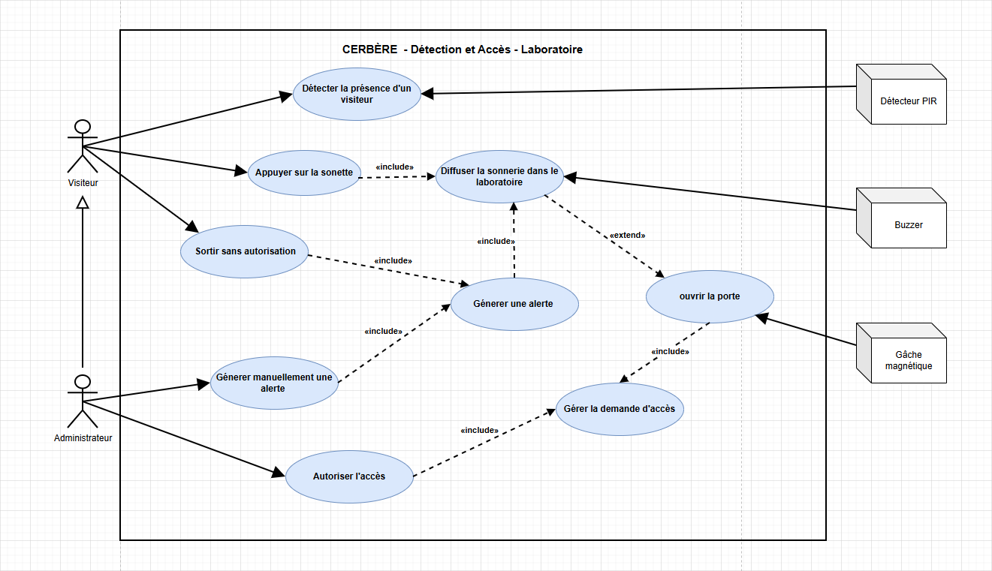
CAS D’UTILISATION PERSONNEL

Slide 3
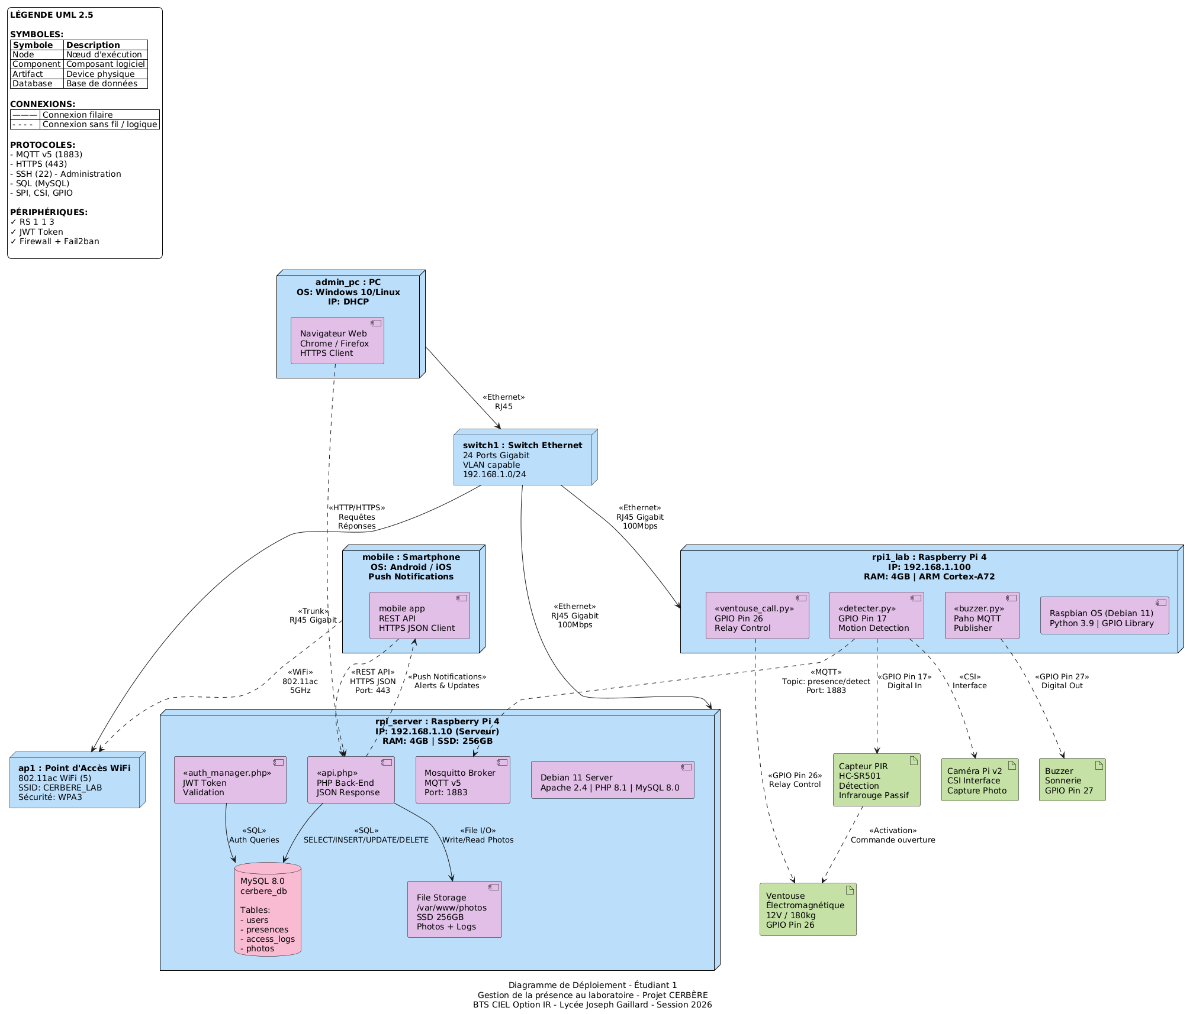
DÉPLOIEMENT PERSONNEL

Slide 4
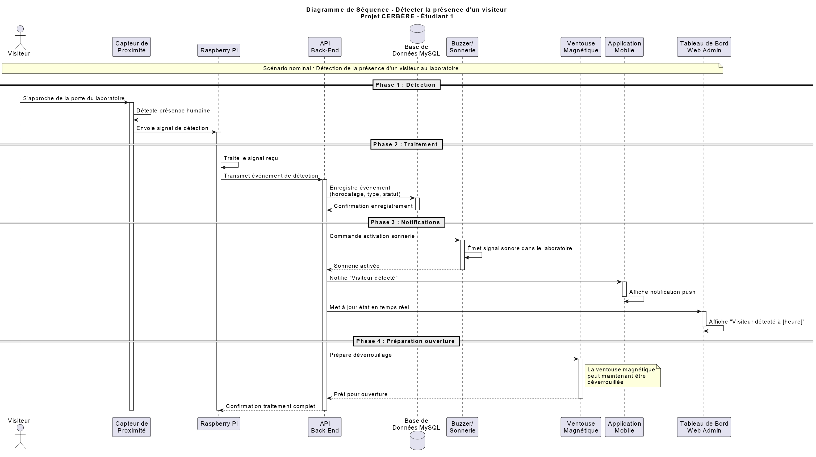
SÉQUENCE

Slide 5
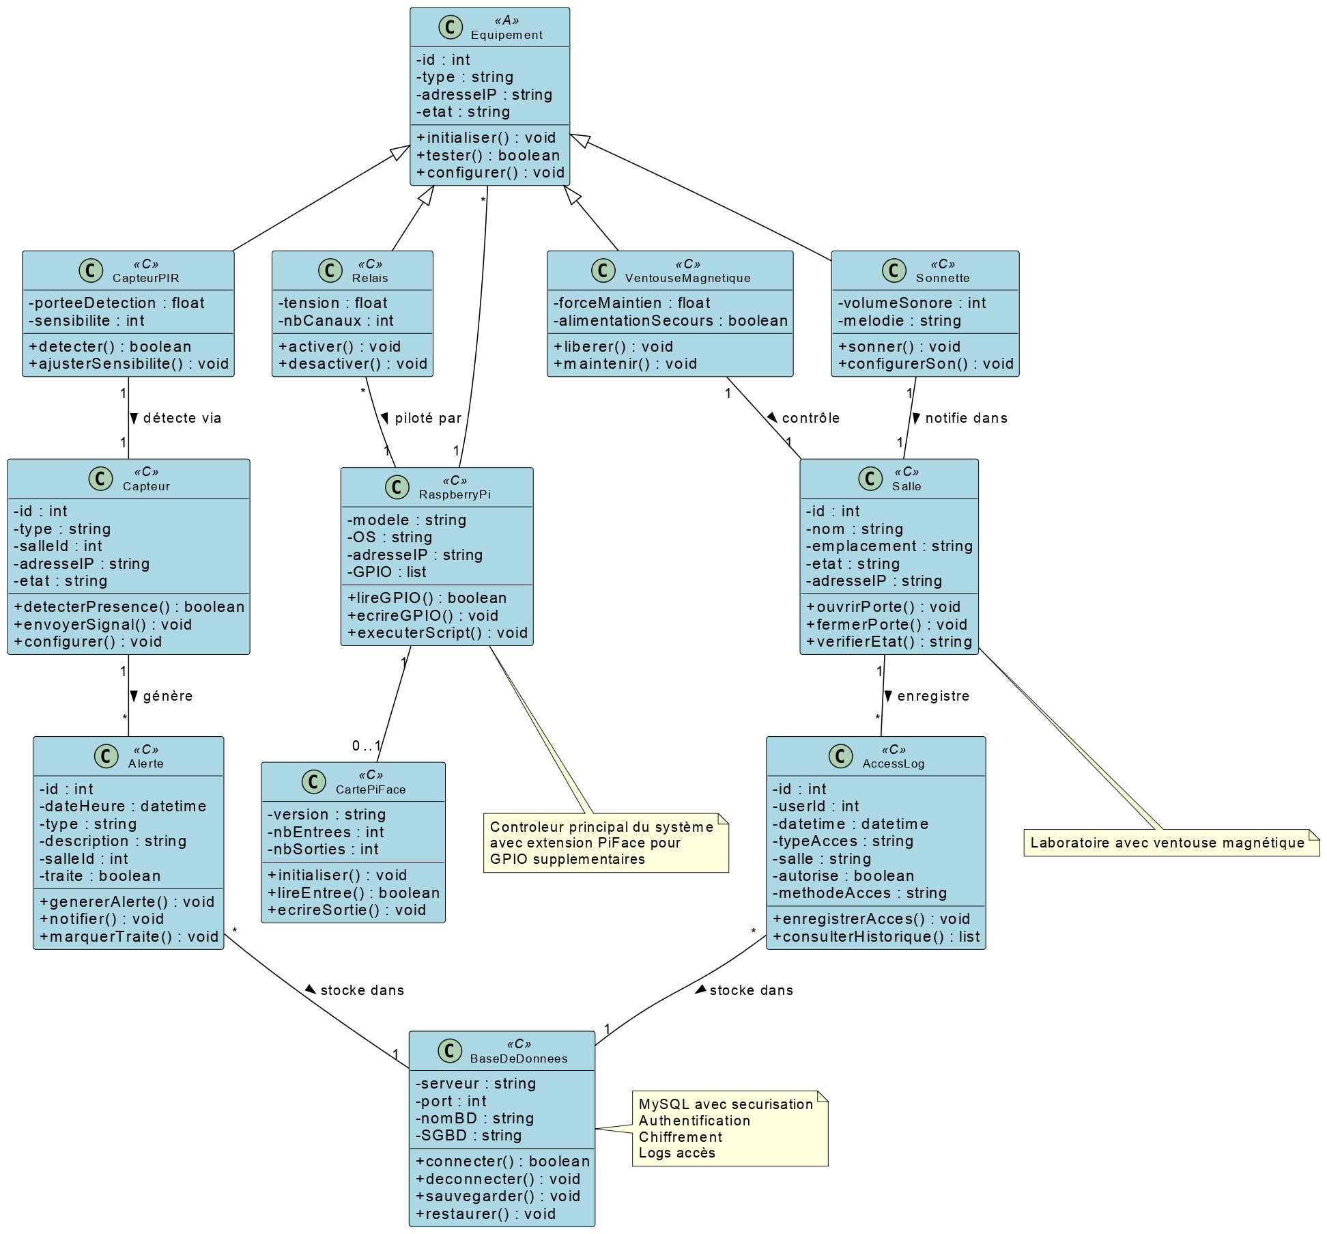
CLASSES

Slide 6
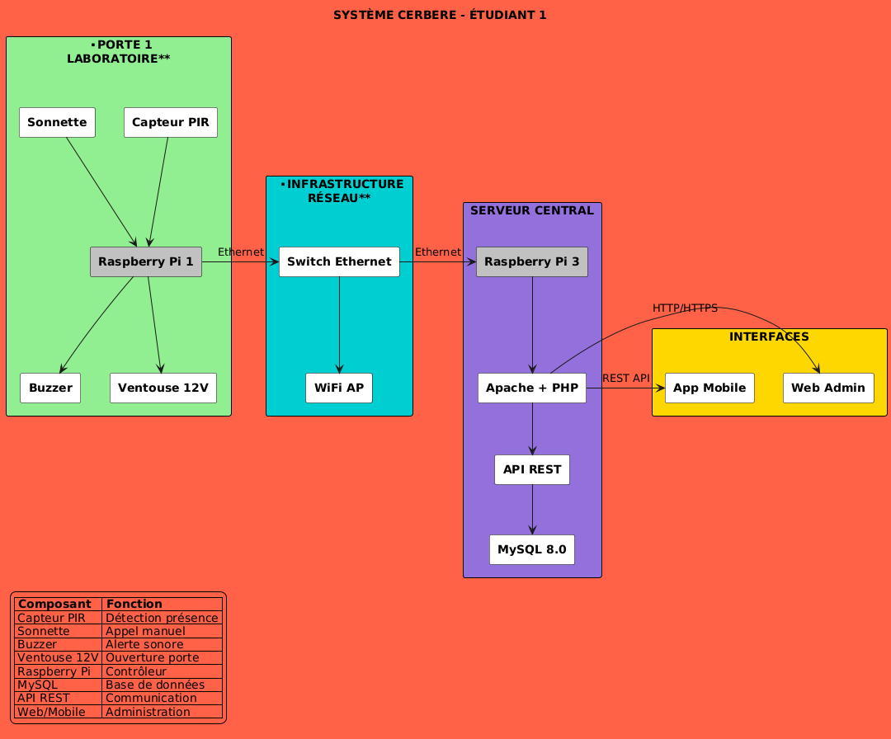
SCHÉMA SYNOPTIQUE

